Slide 1
램프와 센서 활용

Slide 2
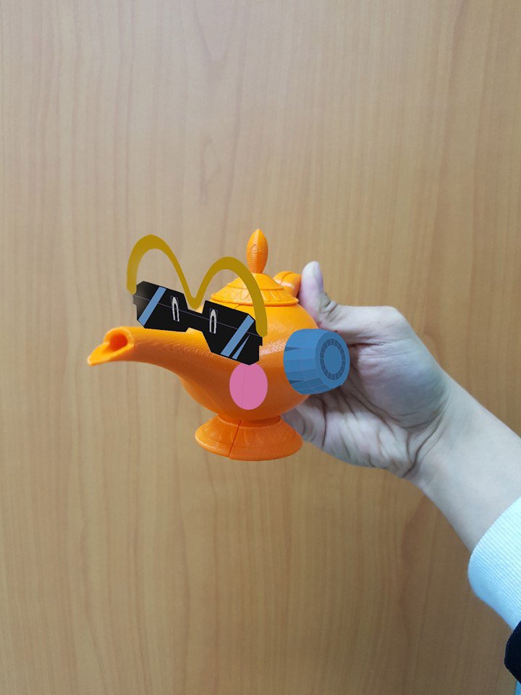
활용1. 돈데크만 램프
1. Input
2. Sensor
3. 활용
전역날짜
얼마나
남았어?
1. 레이저로 d-day, d+day 알려주기
터치센서
: 손잡이에 부착된 터치센서로 사용자 인식
2. mic
: 사용자의 음성 감지,
원하는 정보의 주제 파악
손잡이를 잡고 질문하기
Notes:
<시간탐험대> 1989년작 일본 애니메이션에서 돈데크만이라는 주전자가 주둥이에서 발사하는 광선을
통해 차원을 관통하는 구멍을 만들어낸다. 돈데크만의 사용자는 돈데크만을 잡고 포탈을 열고싶은 방향으로 돈데크만을 향하게하고 돈데크만에게 말을건다. 이 애니메이션 장면에 영감을 받아 현실의 램프에서는
포탈을 만들어낼 수 없으니 d데이 알람을 램프 주둥이에서 레이저 홀로그램을 만들어내는 활용법을
생각했다.

Slide 3
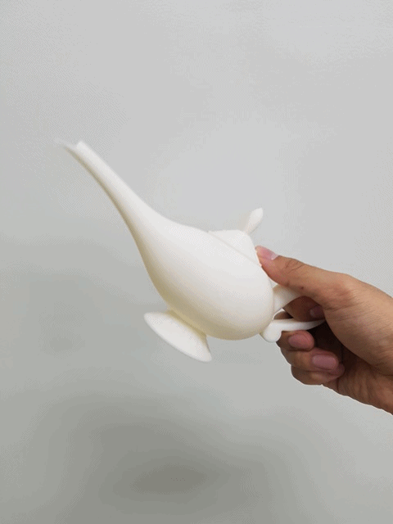
활용2. 전기포트 원격제어 램프
1. Input
2. Sensor
3. 활용
Imu (기울기, 가속도)
: 물체의 각도의
변화와 방향을 측정
뒤로 기울여 흔들면 물의 양 안내
(램프표시 : 물부족시 램프 점등)
앞으로 기울이면 끓이기 시작
뒤로 기울여 흔들거나
앞으로 기울이기
-> 커피포트를 원격으로 제어 가능
Notes:
전기포트를 램프가 원격제어 할 수 있는 기술을 바탕으로 했다.
우리가 평소 텀블러 안의 물을 확인할때 흔들어보기 때문에 흔드는 모션으로 imu센서가 흔들림을
감지하여, 전기포트의 물의 양을 램프를 통해 확인할 수 있고 램프를 기울여 물을 따르는 모션을 통해 차를 마시고싶으니 전기포트의 물을 끓이겠다는 신호로 인식하여 원격으로 물을 끓이는 작업을 수행한다.

Slide 4
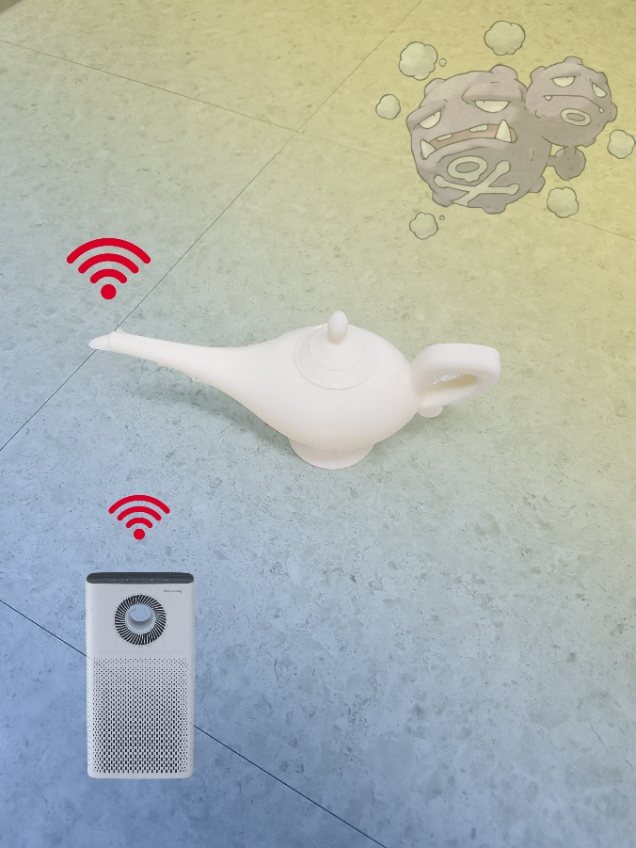
활용3. 쾌적한 실내환경 유지 램프
1. Input
2. Sensor
3. 활용
가스감지 센서
냄새감지 센서
3. 온,습도 감지 센서
집안에서 악취가 나거나 가스가 누출된 경우
-> 램프가 감지, 원격으로 창문제어
or 공기청정기 자동 실행
->쾌적한 환경 유지.
실내 적정 환경을 유지하기 위해 온,습도센서도 작동
가스 누설같이 위험한 상황일 경우에는 스마트폰 어플을 통해 긴급 알림
실내 쾌적한 환경 유지
(냄새감지, 가스감지, 온도, 습도 감지)

Slide 5
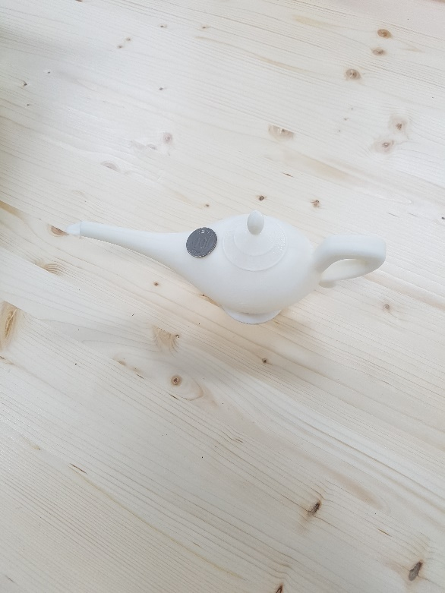
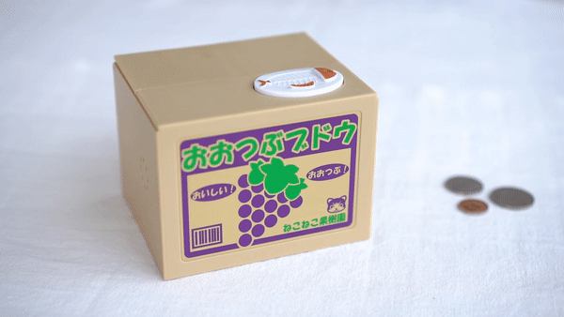
활용4. 저금통 램프
1. Input
2. Sensor
3. 활용
1. IR
: 물체에 의해 빛이 가려지는 것을
인식, 기계 작동 (램프안에서 지니의 손이 나와 동전 가져감)
& 램프 안에서 동전의 크기에
따라 인식, 동전 분류하고 카운트
-> lcd 출력
저금통 ex) 동전먹는 고양이 저금통
물체 올려놓기

Slide 6
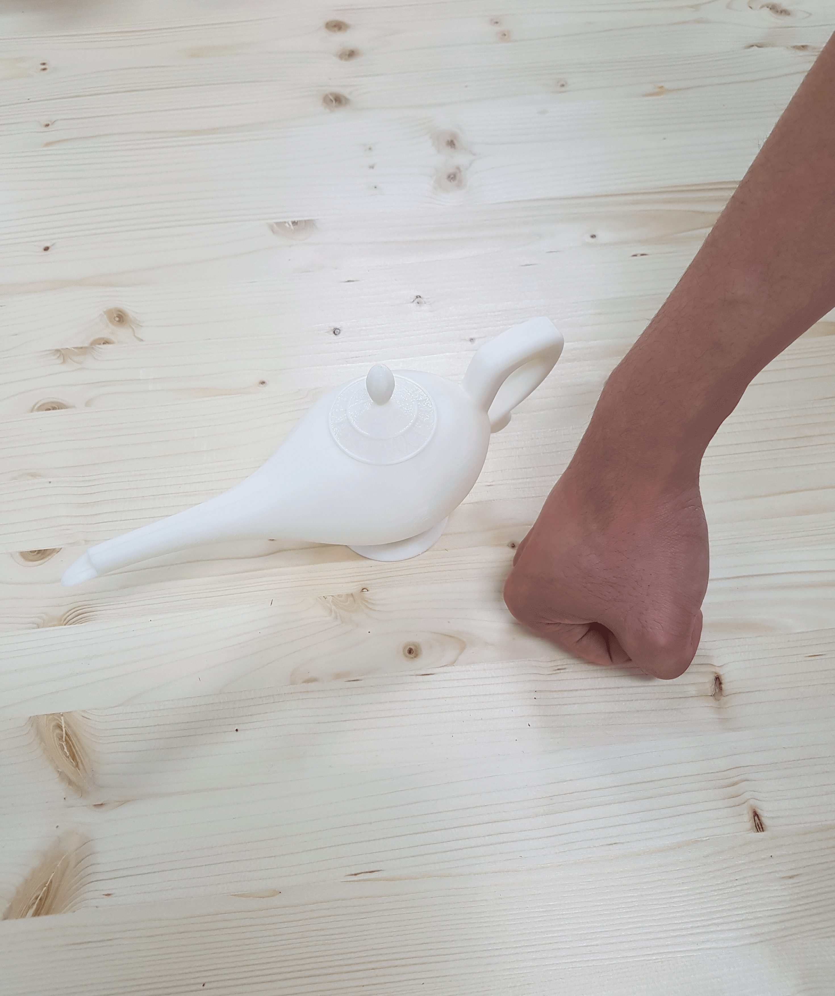
활용5. 화풀어주는 램프
1. Input
2. Sensor
3. 활용
진동감지센서
2. mic
: 사용자의 답을 듣고
프로그램 실행
바닥의 진동을 감지하여
사용자에게 화났어? 질문
-> 답변 내용에 따라 초콜릿 제공
화났어?
바닥 내려치기

Slide 7
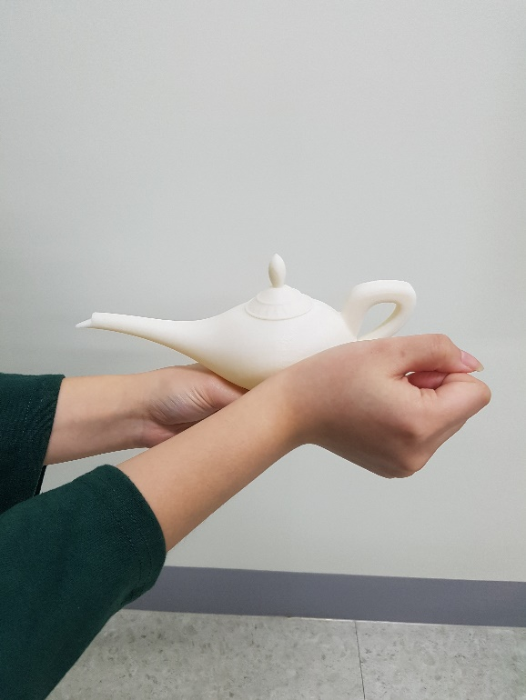
활용6. 헬스케어 램프
1. Input|
2. Sensor
3. 활용
사용자의 맥박수 측정 후
건강상태 안내
심박수 맥박 센서
: 접촉한 사용자의 맥박수 측정
램프에 손목 대고 있기

Slide 8
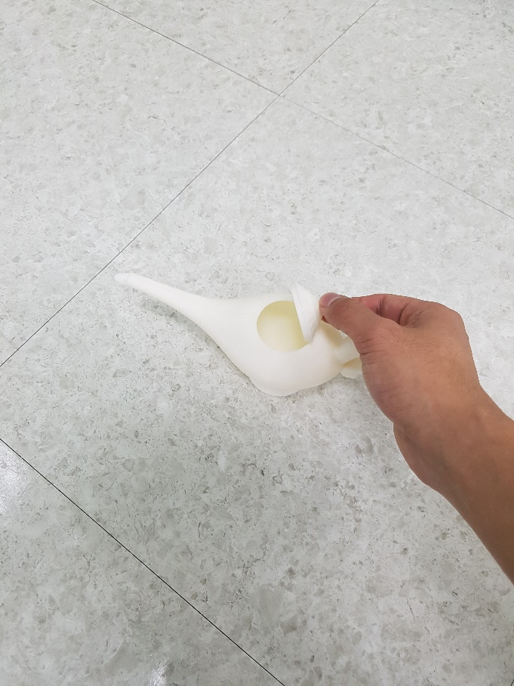

활용7. 잘자 램프
1. Input
2. Sensor
3. 활용
뚜껑과 그에 맞물리는 부분에
조도센서를 설치,
닿으면
조명 off / 닿지 않으면 on
뚜껑이 열리면 조명 on
닫으면 조명 off
램프 뚜껑을 열거나 닫기

